Slide 1
Prévention du diabète de type 2: testez vos connaissances
Issu de « Idées reçues sur alimentation et diabète »
Service de Médecine interne, Endocrinologie et Maladies Métaboliques, 2015

Slide 2
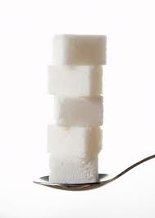
Apparition, prévention
1/ Manger sucré rend diabétique
VRAI
FAUX

Slide 3
Apparition, prévention
2/ On ne peut pas prévenir l’apparition d’un diabète
VRAI
FAUX

Slide 4
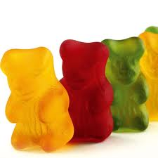
Glucides
3/ Les glucides sont des sucres
VRAI
FAUX

Slide 5
Glucides
4/ Le corps a besoin de glucides pour son énergie
VRAI
FAUX

Slide 6
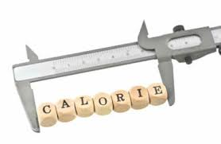
Glucides
5/ Les glucides fournissent plus de calories que les lipides
VRAI
FAUX

Slide 7
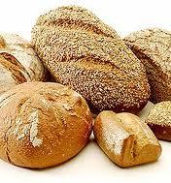
Pain et féculents
6/ Il y a autant de glucides dans 100g de pain blanc que dans 100g de pain complet
VRAI
FAUX

Slide 8
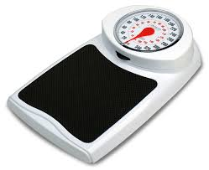
Pain et féculents
7/ Le pain fait grossir
VRAI
FAUX

Slide 9
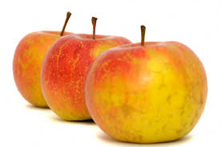
Fruits et légumes verts
8/ Les pommes sont les fruits les plus pauvres en glucides
VRAI
FAUX

Slide 10
Fruits et légumes verts
9/ Les jus de fruits sans sucre ajouté n’apportent pas de glucides
VRAI
FAUX

Slide 11
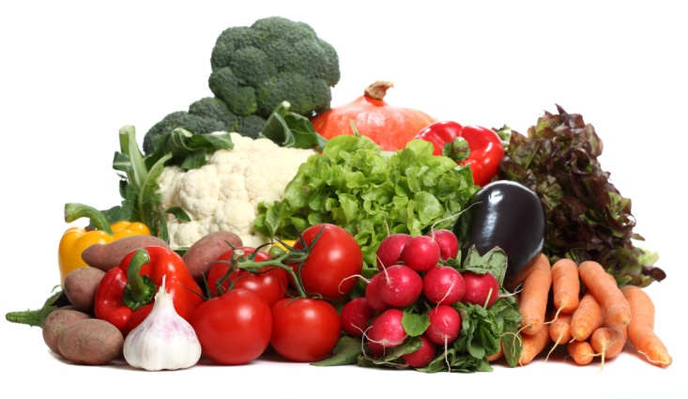
Fruits et légumes verts
10/ Les légumes verts apportent des glucides
VRAI
FAUX

Slide 12
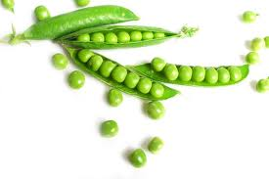
Fruits et légumes verts
11/ Les petits pois sont des légumes verts
VRAI
FAUX

Slide 13
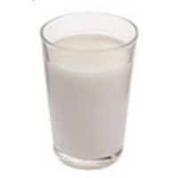
Lait et produits laitiers
12/ Le lait contient naturellement des glucides
VRAI
FAUX

Slide 14
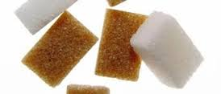
Sucre et produits sucrés
13/ Le sucre roux est meilleur que le sucre blanc
VRAI
FAUX

Slide 15
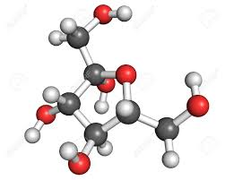
Sucre et produits sucrés
14/ Le fructose est aussi calorique que le saccharose
VRAI
FAUX

Slide 16
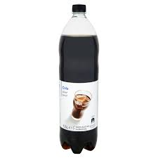
Sucre et produits sucrés
15/ Dans 1L de soda, il y a l’équivalent de 24 morceaux de sucre
VRAI
FAUX

Slide 17
Produits sans sucre, light, édulcorants
16/ Les sodas light contiennent des glucides
VRAI
FAUX

Slide 18
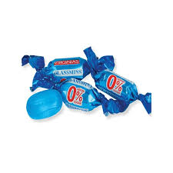
Produits sans sucre, light, édulcorants
17/ Les bonbons et chewing-gum « sans sucre » n’apportent pas de glucides
VRAI
FAUX

Slide 19
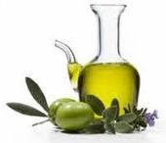
Matières grasses
18/ L’huile d’olive est l’huile la moins grasse
VRAI
FAUX

Slide 20
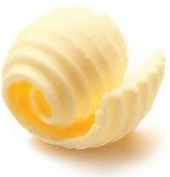
Matières grasses
19/ La margarine au tournesol est moins grasse que le beurre
VRAI
FAUX

Slide 21
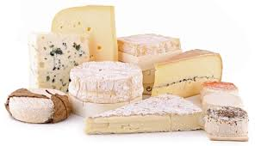
Viandes, poissons, œufs, fromages
20/ Les fromages ne contiennent pas de glucides
VRAI
FAUX

Slide 22
Boissons alcoolisées
21/ Le vin rouge contient des glucides
VRAI
FAUX

Slide 23
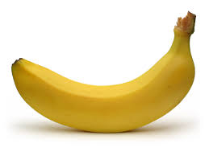
Divers
22/ 1 banane équivaut à 1 steak
VRAI
FAUX

